Slide 1
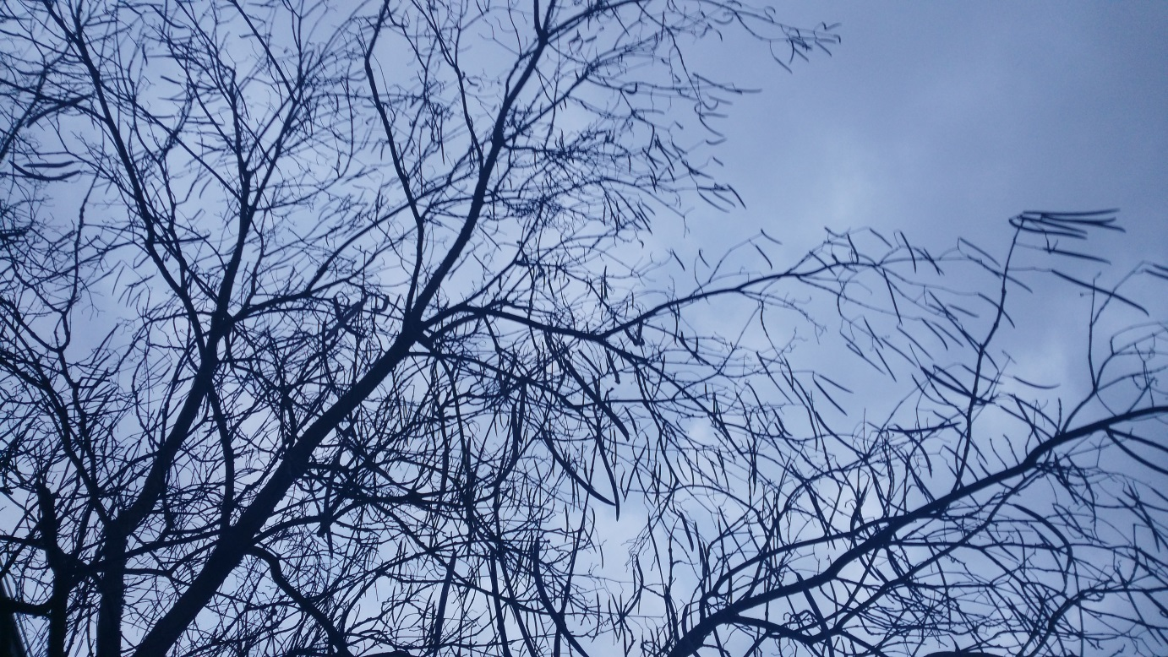
PAISAXES NATURAIS
ESTA IMAXE É UNHA PAISAXE NATURAL QUE MOTRA COMO O INVERNO E O FRIO ARRASAN CON TODAS AS FOLLAS DEIXANDO COMPLETAMENTE DESAMPARADO A ARBORE POLO TANTO ESTA IMAXE NON ME GUSTA
LOCALIZACIÓN:CALLE SAN ROSENDO (A PONTE) OURENSE

Slide 2
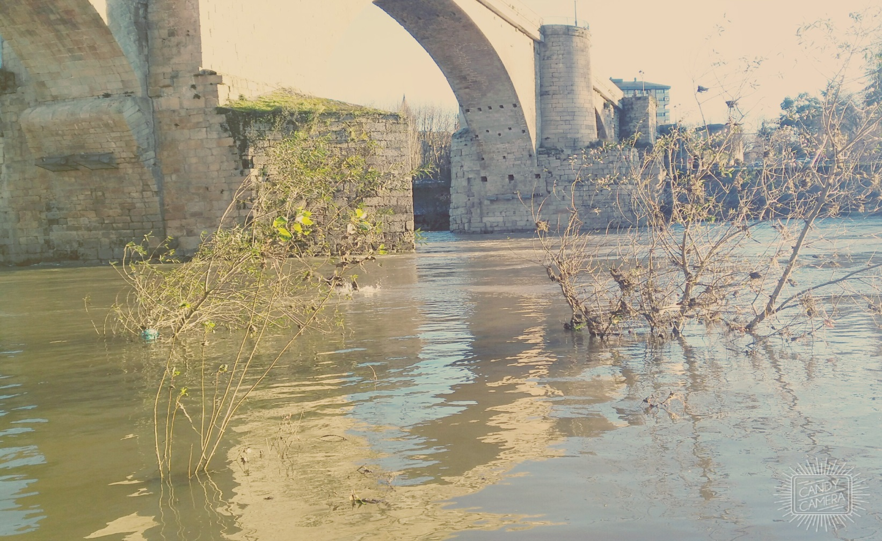
PAISAXES NATURAIS
ESTA PAISAXE GUSTAME PORQUE O RÍO MIÑO E A PONTE ROMANA SON UNS DOS LUGARES MÁIS EMBLEMÁTICOS DA NOSA CIDADE
LOCALIZACIÓN:PONTE ROMANO (A PONTE) OURENSE

Slide 3
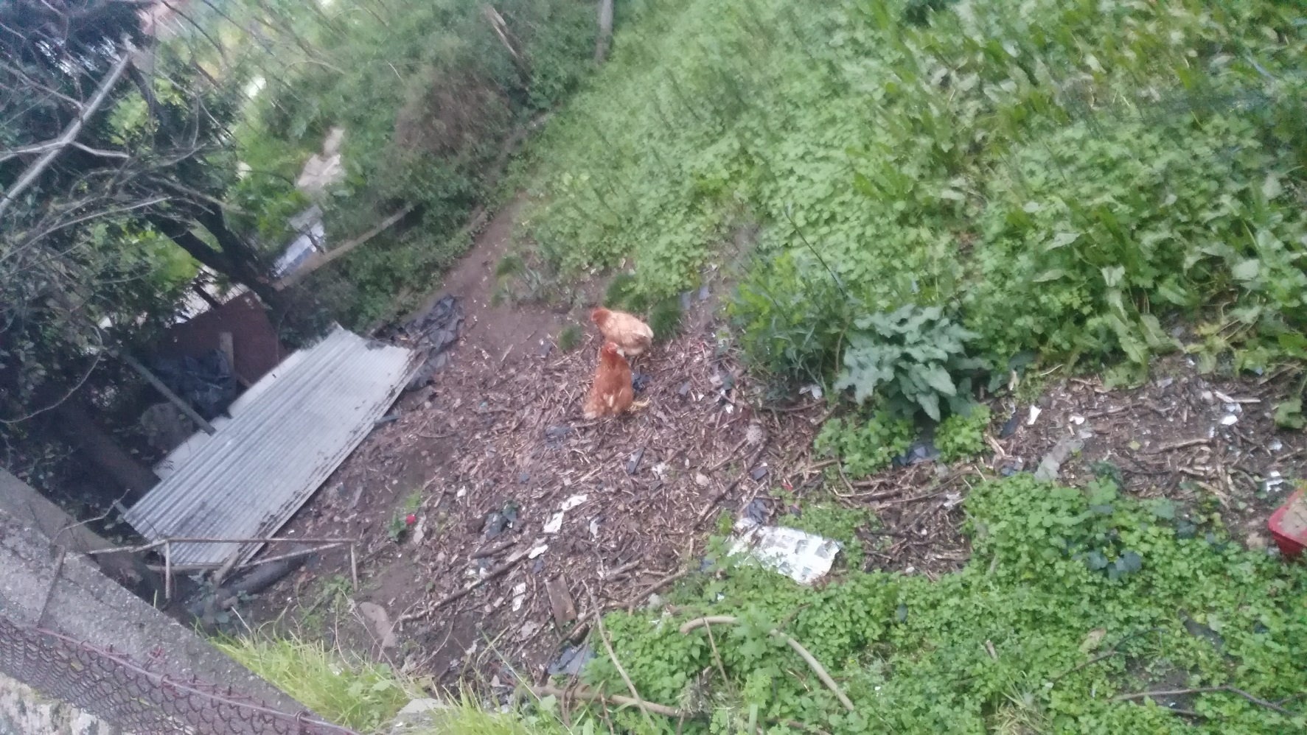
PAISAXE AGRARIA
ESTA IMAXE NON ME GUSTA PORQUE REFLEXA UN ESTADO LAMENTABLE DAS GALIÑAS E UN HÁBITAT POUCO RECOMENDABLE.
LOCALIZACIÓN:EULOGIO GÓMEZ FRANQUEIRA OURENSE

Slide 4
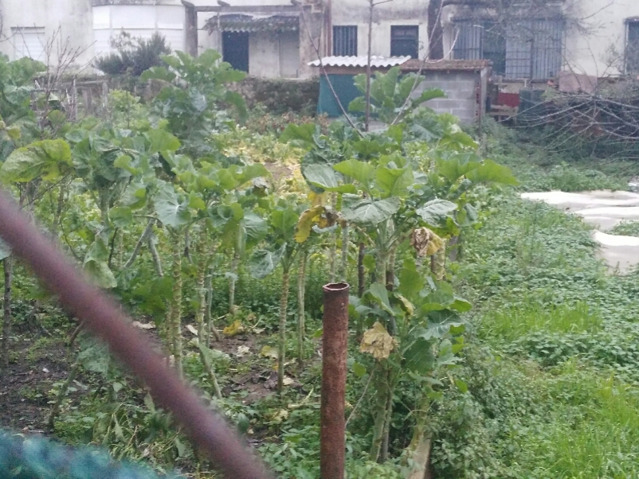
PAISAXE AGRARIA
ESTA PAISAXE GUSTAME PORQUE TRANSITEME A ESENCIA DO POBO ,XA QUE EU CRIEIME NUN
LOCALIZACIÓN:EULOGIO GÓMEZ FRANQUEIRA OURENSE

Slide 5
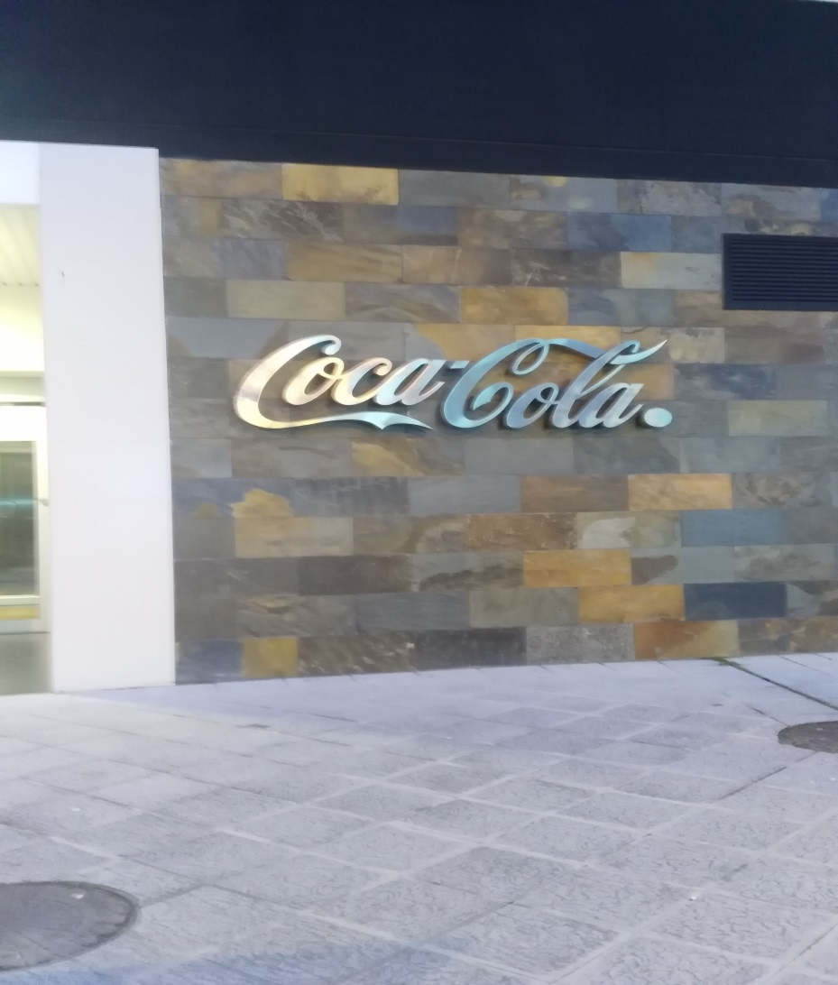
PAISAXES INDUSTRAIS
ESTA PAISAXE GUSTAME PORQUE MOSTRA COMO OURENSE VAI PROGRESANDO E TENDO PROVEEDORES DE EMPREAS DE RENOME.
LOCALIZACIÓN:PELIQUÍN (OURENSE)

Slide 6
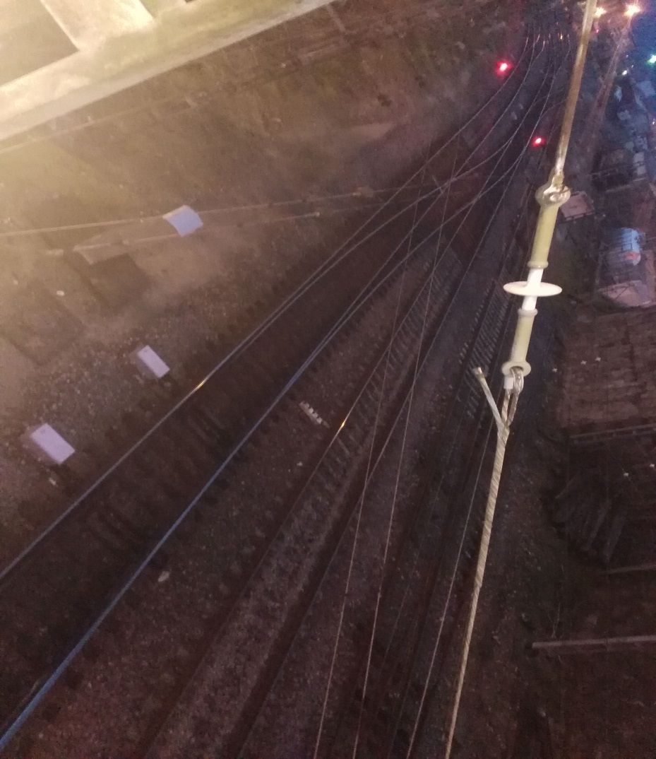
PAISAXE INSDUSTRIAL
ESTA PAISAXE NON ME GUSTA PORQUE MOSTRA NUN ESTADO ALGO LAMENTABLE UNHA PARTE MOI IMPORTANTE DA CIDADE .
LOCALIZACIÓN.AVENIDA DE SANTIAGO (OURENSE)

Slide 7
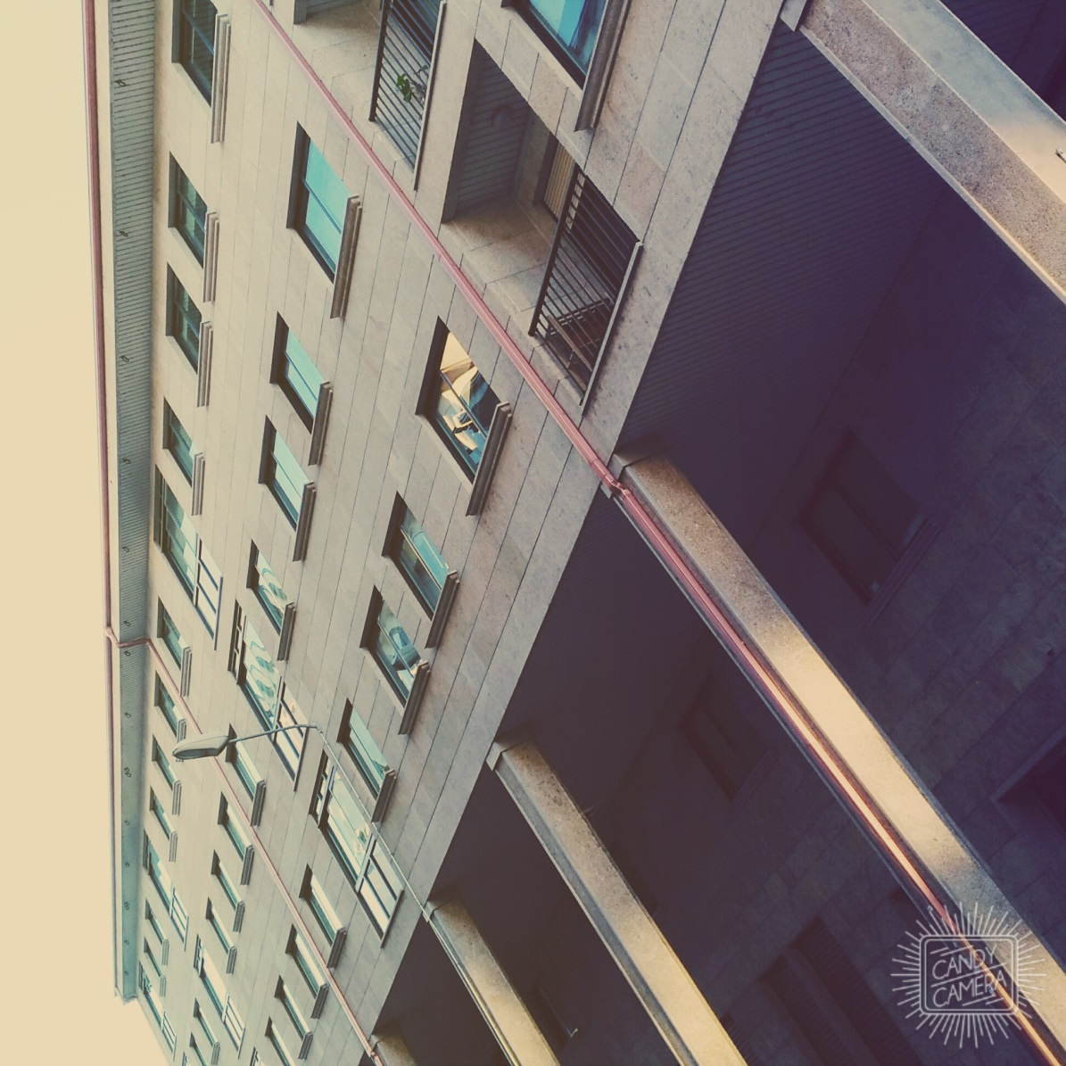
PAISAXES URBANAS
ESTA IMAXE GUSTAME PORQUE MOSTRA UN EDIFICIO MOI BEN CONSTRUIDO E ORIENTADO TAMÉN TRANSIMITE UNHA NOVA XERACIÓN DE CONSTRUCCIÓN
LOCALIZACIÓN:RIBEIRA DE CANEDO (A PONTE ) OURENE

Slide 8
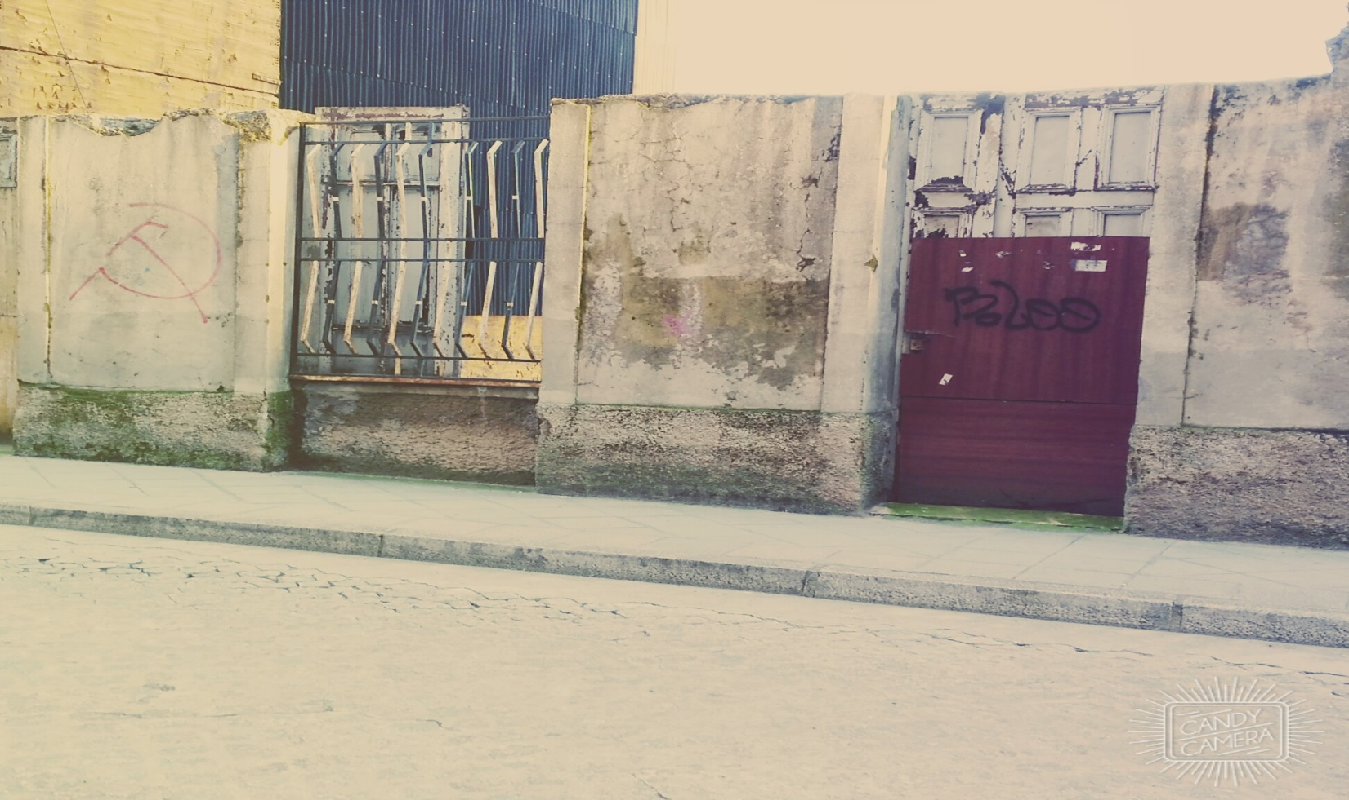
PAISAXE URBANA
ESTA PAISAXE NON ME GUTA PORQUE MOSTRA NUN ESTADO MOI DETERIORADO VARIAS CASAS.
LOCALIZACIÓN:RIBEIRA DE CANEDO (A PONTE) OURENSE

